Slide 1
YAPAY ZEKA TABANLI EMG SİNYALLERİ İLE
El Hareketi Sınıflandırma Analizi
Burak Talha Güçlü
Notes:
Giriş: Bu sunumda yüzey EMG sinyallerinden yapay zeka yöntemleriyle el hareketi tanıma çalışmasını anlatacağım. İki veri seti, dört model ve karşılaştırmalı analiz üzerinden ilerleyeceğiz.

Slide 2
GÜNDEM
Sunum Akışı
1
Problem & Motivasyon
2
Veri Setleri
3
El Hareketleri
4
Sinyal Ön İşleme
5
Öznitelikler (RMS/MAV/WL/SSC)
6
Modeller: SVM · RF · MEET · CNN
7
Değerlendirme Yöntemi
8
Sonuçlar & Karşılaştırma
9
Karşılaşılan Sorunlar
10
Geliştirme Önerileri
Notes:
Gündem: problemden başlayıp veri, öznitelik ve modelleri detaylandıracağız; sonra sonuçları karşılaştırıp sorunları ve önerileri sunacağız.

Slide 3
PROBLEM & MOTİVASYON
Neden EMG ile El Hareketi Tanıma?
EMG (elektromiyografi), kaslardan üretilen elektriksel aktiviteyi ölçer. Ön koldaki kas sinyallerinden hangi el hareketinin yapıldığını çözmek; protez kontrolü, rehabilitasyon ve insan–makine arayüzleri için kritiktir.
TEMEL ZORLUK
EMG sinyali kişiden kişiye, hatta denemeden denemeye değişir.
Benzer kavrama hareketleri (silindirik ↔ kapalı) çok yakın kas aktivasyonu üretir.
Ayırt edici özniteliklerin ve doğru modelin seçimi bu yüzden belirleyicidir.
Protez el kontrolü
Ampute bireyler için doğal kontrol
Rehabilitasyon
Kas aktivasyonu takibi ve terapi
İnsan–makine arayüzü
Dokunmadan komut/etkileşim
Notes:
Motivasyon: EMG tabanlı tanıma protez ve rehabilitasyonda kullanılıyor. Ana zorluk sinyalin değişkenliği ve benzer hareketlerin karışmasıdır — bu tüm çalışmanın odak noktası.

Slide 4
GENEL BAKIŞ
Çalışmanın Amacı ve İşlem Hattı
Amaç: iki farklı EMG veri setinde, klasik makine öğrenmesi ile derin öğrenme yaklaşımlarını aynı boru hattında karşılaştırmak.
1
2
3
4
5
6
›
›
›
›
›
Ham EMG
Pencereleme
Öznitelik
Ölçekleme
Model
Değerlendirme
.mat sinyalleri
150 ms pencereler
RMS·MAV·WL·SSC
StandardScaler
SVM·RF·MEET·CNN
Doğruluk + matris
Aynı boru hattı her iki veri setine ve dört modele de uygulanır → adil karşılaştırma.
Notes:
Boru hattı: ham sinyalden pencereleme, öznitelik çıkarımı, ölçekleme, model ve değerlendirmeye kadar tüm adımlar sabit tutuldu ki modeller adil karşılaştırılsın.

Slide 5
VERİ SETLERİ
İki Tamamlayıcı Veri Seti
NinaPro DB5
Özel Veri
Açık kaynak kıyaslama veri tabanı
Düşük maliyetli 2 kanallı kayıt
Kanal
8 (Myo kol bandı)
Kanal
2
Denek
S1, S2, S5, S10
Denek
Ecem, Selman
Hareket
7 sınıf
Hareket
6 sınıf
Örnekleme
200 Hz → 1000 Hz
Örnekleme
1000 Hz
Öznitelik
32 boyut/pencere
Öznitelik
8 boyut/pencere
Boyut
19.591 pencere
Boyut
81.275 pencere
Notes:
İki veri seti: NinaPro zengin 8 kanallı açık kaynak; özel veri ise 2 kanallı kendi kaydımız. Bu kontrast, kanal sayısının etkisini görmemizi sağlıyor.

Slide 6
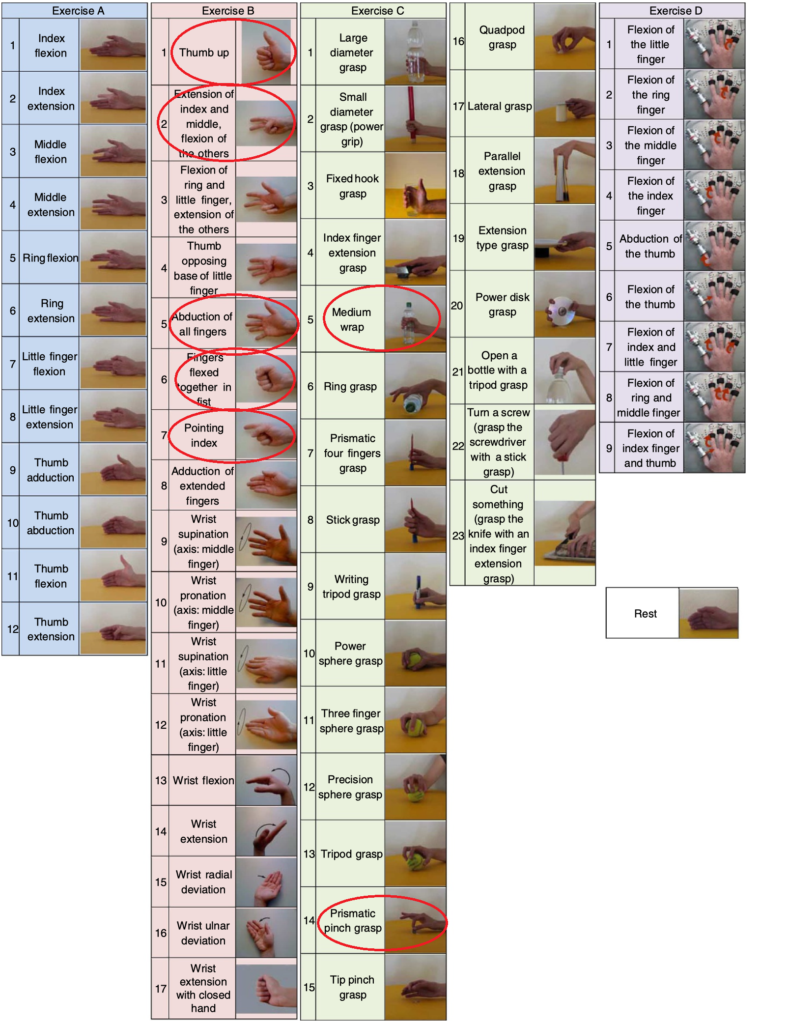
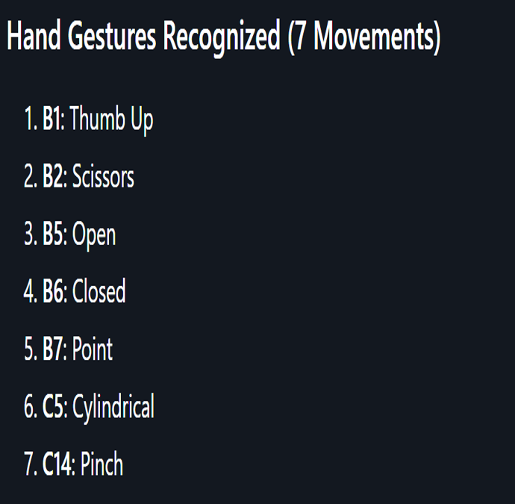
VERİ SETİ 1
NinaPro DB5 — Ayrıntılar
Standart bir sEMG kıyaslama veri tabanı. Ön kola takılan Myo kol bandının ilk 8 kanalı kullanıldı. Ham sinyal 200 Hz olduğundan zaman çözünürlüğünü artırmak için 1000 Hz'e yükseltildi (resample).
8
4
7
19.591
EMG kanalı
denek
hareket
pencere
Neden NinaPro? Literatürde standart, tekrarlanabilir ve çok deneklidir; sonuçların karşılaştırılabilir olmasını sağlar.
Notes:
NinaPro DB5: 8 kanal, 4 denek, 7 hareket. 200 Hz'den 1000 Hz'e yükseltildi. Standart veri tabanı olması sonuçların literatürle karşılaştırılmasını sağlıyor.

Slide 7
VERİ SETİ 2
Özel Veri Seti
İki denekten, düşük maliyetli 2 kanallı bir kurulumla toplandı. Her hareket için sinyaller kanal bazında (ch1, ch2) saklanır. Dört ham .mat dosyası içerir.
2
2
6
81.275
EMG kanalı
denek
hareket
pencere
Sınırlama: Yalnızca 2 kanal → benzer kavramaları ayırmak için uzamsal bilgi kısıtlı. Bu, ilerideki sonuç farklarının ana nedeni olacak.
Notes:
Özel veri: kendi topladığımız 2 kanallı set, 6 hareket, 81 bin pencere. 2 kanal olması ileride silindirik-kapalı karışmasının temel sebebi olacak.

Slide 8
EL HAREKETLERİ
Seçilen El Hareketleri — NinaPro (7)
B1
Thumb up — Başparmak yukarı
B2
Scissors — Makas
B5
Open — Açık el
B6
Closed — Kapalı el / yumruk
B7
Point — İşaret
C5
Cylindrical — Silindirik kavrama
C14
Pinch — Çimdik / ince kavrama
Notes:
NinaPro'da 7 hareket seçildi: B serisi (thumb up, scissors, open, closed, point) ve C serisi (cylindrical, pinch). Bunlar standart protokolden geliyor.

Slide 9
EL HAREKETLERİ
Seçilen El Hareketleri — Özel Veri (6)
0
point — işaret
1
1
rock — rock işareti
2
closed — kapalı / yumruk
3
cyl — silindirik kavrama
4
open — açık el
Not: 'cyl' (silindirik) hareketi bu 2 kanallı sette en çok karışan sınıf olacak — sonuç analizinde ayrıntılandıracağız.
Notes:
Özel veride 6 hareket. Silindirik (cyl) hareketi vurgulandı çünkü sonuçlarda en problemli sınıf o olacak.

Slide 10
YÖNTEM
Sinyal Ön İşleme
NinaPro
Özel Veri
İlgili hareketin tekrarları (repetition) seçilir
200 Hz → 1000 Hz'e yükseltme (×5 resample)
150 örnek (150 ms) kayan pencere
30 örnek adım → %80 örtüşme
Çıktı: 32-boyut öznitelik CSV + ham (150×8) CNN tensörü
Onset (başlangıç) tespiti: 40 ms pencerede ortalama |genlik| > 435
Başlangıçtan itibaren 150 ms pencereler
30 ms adım → %80 örtüşme
Her pencerede 2 kanal × 4 öznitelik = 8
Çıktı: custom_dataset.csv
Notes:
Ön işleme: her iki sette de 150 ms pencere ve %80 örtüşme. NinaPro'da resample var; özel veride kas aktivasyonu başlangıcını bulan onset tespiti kullanıldı.

Slide 11
ÖZNİTELİKLER
Öznitelik Çıkarımı — Zaman Uzayı
Her kanal için 4 klasik zaman-uzayı özniteliği. Düşük hesap maliyetiyle kas aktivasyonunun genlik ve frekans karakteristiğini birlikte özetlerler.
RMS
MAV
WL
SSC
Root Mean Square
Mean Absolute Value
Waveform Length
Slope Sign Changes
Toplam kas gücü / enerji
Sinyal genliği / yoğunluk
Sinyal karmaşıklığı
Frekans içeriği tahmini
Öznitelik boyutu = kanal × 4 → NinaPro 8×4 = 32 | Özel veri 2×4 = 8
Notes:
4 öznitelik: RMS (güç), MAV (genlik), WL (karmaşıklık), SSC (frekans). Literatürde standart, ucuz ve etkili. Boyut kanal sayısıyla belirleniyor: 32 vs 8.

Slide 12
MODELLER
Karşılaştırılan Dört Model
SVM
Destek Vektör Makinesi
RF
Random Forest
RBF çekirdek; yüksek boyutlu uzayda güçlü sınır
100 ağaçlık topluluk; gürültüye dayanıklı
MEET
Mixture of Experts Extra Trees
CNN
1B Evrişimli Ağ
Bire-Bir uzmanlar; benzer çiftleri ayırır
Ham sinyalden otomatik örüntü öğrenir
Notes:
Dört model: iki klasik (SVM, RF), bir topluluk-uzman yöntemi (MEET) ve bir derin öğrenme (CNN). Amaç klasik öznitelik-tabanlı yaklaşımı derin öğrenmeyle kıyaslamak.

Slide 13
MODEL DETAYI
SVM ve Random Forest
SVM (Destek Vektör Makinesi)
Random Forest
RBF (radyal tabanlı) çekirdek
C = 10, gamma = 'scale'
Yüksek boyutlu öznitelik uzayında etkili
Doğrusal olmayan sınırları modeller
100 karar ağacı (n_estimators=100)
max_depth sınırsız
Gürültü ve aşırı-öğrenmeye dayanıklı
Öznitelik önemini de verir
Notes:
SVM: RBF çekirdek, C=10 — sEMG için iyi çalışan klasik ayar. Random Forest: 100 ağaç, gürültüye dayanıklı ve öznitelik önemi sağlıyor.

Slide 14
MODEL DETAYI
MEET — Mixture of Experts Extra Trees
Fikir: Çok sınıflı problem, Bire-Bir (One-vs-One) stratejisiyle ikili alt problemlere bölünür. Her hareket çifti için ayrı bir Extra Trees ‘uzmanı’ eğitilir.
NEDEN GÜÇLÜ?
Tüm sınıfları aynı anda ele alan tek bir model yerine, her ikili için özelleşmiş uzmanlar kullanır. Böylece en çok karışan çiftler daha net ayrılır — sonuçta en dengeli ve en yüksek doğruluk.
Temel öğrenici: Extra Trees (100 ağaç)
Strateji: OneVsOne — her çift için bir uzman
Benzer hareket çiftlerini (B1↔B7, C5↔C14) daha keskin ayırır
Xiong ve ark. (2024) makalesinden uyarlandı
Notes:
MEET: Bire-Bir uzmanlar mimarisi. Her hareket çifti için ayrı Extra Trees uzmanı; bu yüzden zor çiftleri iyi ayırıyor ve en yüksek doğruluğu veriyor.

Slide 15
MODEL DETAYI
1B CNN — ve Neden İki Mimari?
NinaPro CNN (ham 150×8)
Özel Veri CNN (8 öznitelik)
Girdi: ham zaman serisi (150 adım × 8 kanal)
2× Conv1D (64/128) + BatchNorm + MaxPool
Büyük çekirdekler (10, 5) → zamansal örüntü
Girdi: 8 öznitelik değeri (8 × 1)
Küçük Conv1D(32,3) + Dense
Zaman ekseni yok → minik ağ yeterli
Tek model olur mu? Aynı eğitilmiş ağ ikisini alamaz (girdi şekli/kanal farklı). Ama tek parametreli fonksiyon — build_cnn(girdi_şekli, sınıf) — ile TEK kod, iki şekle uyarlanabilir.
Notes:
İki CNN'in sebebi: NinaPro ham 150x8 zaman serisi alıyor, özel veri ise 8 öznitelik. Girdi şekilleri farklı. Tek eğitilmiş model olmaz ama tek parametreli kod fonksiyonuyla mimari birleştirilebilir.

Slide 16
METODOLOJİ
Değerlendirme Yöntemi
1
%80 / %20 bölme
Sınıf dağılımını koruyan (stratified) ayrım
2
Ölçekleme yalnız eğitimde
StandardScaler sadece eğitimde ‘fit’ → veri sızıntısı yok
3
Denek-içi vs denekler-arası
Aynı denekler / hiç görülmemiş denekler (S1,S10)
4
Sabit tohum (seed = 22)
Tüm modellerde tekrarlanabilirlik
5
Metrikler
Doğruluk, precision/recall/F1, normalize confusion matrix
Notes:
Değerlendirme: stratified 80/20, ölçekleme sadece eğitimde, denek-içi ve denekler-arası testler, sabit seed=22 ve normalize confusion matrix metrikleri.

Slide 17
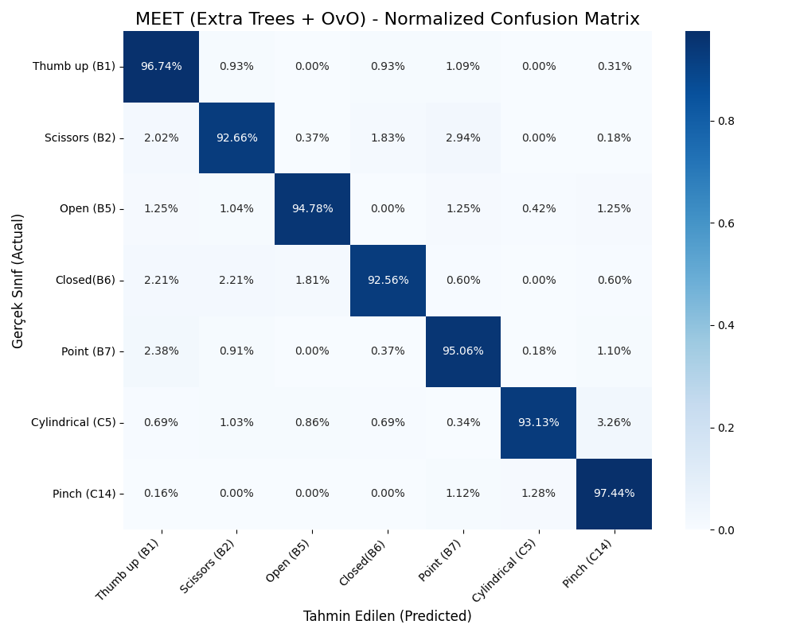
SONUÇLAR
Sonuçlar — NinaPro DB5 (8 kanal)
MEET (Extra Trees + OvO)
> %94,74
Random Forest
%92,88
SVM (RBF)
%87,65
1B CNN (ham)
~ %82,7
MEET karmaşıklık matrisi — neredeyse tüm sınıflarda > %92
Notes:
NinaPro sonuçları: MEET >%94.7 ile en iyi, RF %92.9, SVM %87.7, CNN ~%82.7. MEET matrisinde tüm sınıflar %92 üstü — çok dengeli. Sıralama: MEET > RF > CNN ≈ SVM.

Slide 18
SONUÇLAR
NinaPro — Model Karşılaştırması
YORUM
MEET ve RF, öznitelik-tabanlı klasik yöntemler, en yüksek skoru verdi
CNN ham sinyalden öğrenmesine rağmen geride kaldı
Bu veri hacminde el yapımı öznitelikler (RMS/MAV/WL/SSC) ham sinyalden daha ayırt edici
En zorlu çiftler: B1↔B7 ve C5↔C14
Notes:
Bar grafik model doğruluklarını gösteriyor. Önemli çıkarım: iyi öznitelikle klasik modeller, bu veri hacminde CNN'i geçiyor. Zorlu çiftler thumb-up/point ve cylindrical/pinch.

Slide 19
SONUÇLAR
Sonuçlar — Özel Veri (2 kanal)
Üç klasik model de ~%71'de kaldı. Karmaşıklık matrisi sebebi net gösteriyor: silindirik ↔ kapalı yoğun karışması.
SVM
%71,19
Random Forest
%71,63
MEET
%70,93
Silindirik çıkarılınca: ‘kapalı’ doğruluğu %73,6 → %91,8, genel ~%80'e çıkıyor. Sorun modelde değil, tek ayırt edilemeyen sınıfta.
Notes:
Özel veri: hepsi ~%71. Matriste silindirik-kapalı karışması baskın (silindirik yalnız %57). Silindirik çıkınca kapalı %92'ye fırlıyor, genel ~%80. Yani sorun tek sınıfın 2 kanalla ayrılamaması.

Slide 20
YORUM
Karşılaştırmalı Analiz
Neden NinaPro ≫ Özel veri?
8 kanal, benzer kavramaları ayırmak için gereken uzamsal çözünürlüğü sağlar; 2 kanal sağlayamaz. ~%24 fark büyük ölçüde kanal sayısından.
Neden MEET en iyi?
Bire-Bir uzmanlar zor çiftleri (B1↔B7, C5↔C14) keskin ayırır; Extra Trees varyansı azaltır → dengeli, yüksek doğruluk.
Neden CNN geride?
Bu veri hacminde el yapımı öznitelikler kas aktivasyonunu zaten sıkı özetliyor; CNN'in ham sinyalden çıkaracağı avantaj sınırlı kalıyor.
Notes:
Üç ana çıkarım: (1) kanal sayısı performansın ana belirleyicisi, (2) MEET'in uzman mimarisi zor çiftlerde kazandırıyor, (3) iyi öznitelikle klasik modeller bu ölçekte CNN'i geçiyor.

Slide 21
DENEYİM
Karşılaşılan Sorunlar
!
Silindirik ↔ kapalı karışması
!
Kanal sayısı sınırı
2 kanalla ayrılamayan benzer güç kavramaları; doğruluğu aşağı çeken ana faktör.
Özel veride uzamsal bilgi kısıtlı → düşük tavan.
!
‘tip’ deneyi
!
Tekrarlanabilirlik & kod düzeni
Bir hareketi çıkarıp etkisini ölçmek için ayrı bir dal (branch) kuruldu.
Farklı seed'ler (42/22), tekrarlı kod ve dağınık depo → ortak modül + sabit seed ile düzeltildi.
Notes:
Sorunlar: silindirik-kapalı karışması, kanal sayısı sınırı, tip hareketini çıkarma deneyi, ve kod tarafında seed tutarsızlığı/dağınıklık — bunlar ortak modül ve sabit seed ile giderildi.

Slide 22
İLERİ ADIMLAR
Geliştirme Önerileri
Kanal sayısını artır
Daha fazla denek
1
2
Özel veride 4–8 kanal → silindirik/kapalı ayrımı için en yüksek getiri
Genelleme ve denekler-arası performansı iyileştirir
Frekans-uzayı öznitelikleri
k-kat çapraz doğrulama
3
4
Ortalama/medyan frekans, güç spektrumu → benzer kavramaları ayırır
Tek bölme yerine → daha güvenilir, savunulabilir doğruluk
Hiperparametre araması
CNN için veri artırma
5
6
SVM (C, gamma) ve ağaç sayıları için ince ayar
Jitter/ölçekleme + daha derin mimari → ham veriden öğrenmeyi güçlendirir
Notes:
Öneriler: en yüksek getiri kanal sayısını artırmak. Ayrıca daha fazla denek, frekans öznitelikleri, k-kat CV, hiperparametre araması ve CNN için veri artırma.

Slide 23
SONUÇ
İyi tasarlanmış zaman-uzayı öznitelikleri + MEET ile
8 kanallı sEMG'de > %94 doğrulukla el hareketi tanıma
Özel verideki düşük skor model zayıflığı değil, 2 kanalın fiziksel sınırıdır — silindirik çıkınca doğruluğun artması bunu kanıtlar. En yüksek getirili adım: kanal sayısını artırmak.
Teşekkürler • Sorular?
Notes:
Sonuç: MEET ve iyi özniteliklerle 8 kanalda >%94 doğruluk. Özel verinin sınırı kanal sayısı. En önemli ileri adım daha fazla kanal. Teşekkürler, sorulara açığım.

